Slide 1
Area M # 12
11-06-2018

Slide 2
Programma
19.30 – 20.00 uur Spelregels voorrang/ 1e woningkeuze community op basis van EM punten
20.00 -21.30 uur Creatief nadenken over verhuur van overige woningen en woningtoewijzing in de toekomst.
Kader van Wonen Zuid.
Welke mix aan buren zoeken we nog? Maak een moodboard van bewoners Area M.
Welke suggesties hebben jullie voor Wonen Zuid voor de werving en selectie van huurders?

Slide 3
Deel 1 Hoe gaat de woningtoewijzing onder leden met EM punten in zijn werk?

Slide 4
Het principe
Jullie inzet wordt beloond met EM punten.
Woningtoewijzing in volgorde EM punten op geplande officiële momenten.
Als er meerdere kandidaten zijn met gelijk aantal EM punten en dezelfde woonvoorkeur, dan wordt gedobbeld. De persoon met het hoogste aantal ‘ogen’ krijgt de woning van zijn voorkeur.

Slide 5
Hoe werkt het precies? EM punten bepalen rangorde
EM punten kunnen blijven doorgespaard tot vlak voor moment van 1e officiële keuzeronde.
Volgens huidige planning is de 1e keuzeronde in dec 2018, als plannen helemaal zijn uitgewerkt, kosten bekend etc.
1 maand vóór keuzemoment wordt de telling bevroren en de definitieve rangorde bekendgemaakt.
De EM telling van dat moment is dus bepalend en de huidige rangorde kan dus nog iets wijzigen.
Omdat de planvorming nu steeds definitiever wordt, worden we wel kritischer met toekennen van EM punten via input op social media.

Slide 6
Hoe werkt het precies? December ’18: 1e keuzeronde
Ca. 4 weken van te voren sturen we alle informatie per mail toe. De woningnummers, plattegronden en huurprijzen etc. en de definitieve EM punten lijst met de rangorde.
We vragen je ter voorbereiding na te denken over jouw eerste woningkeuze, maar ook je eventuele alternatieven.
Tijdens een speciale keuze bijeenkomst (planning december ‘18) roepen we in juiste volgorde op je keuze bekend te maken aan de groep.
Als je niet aanwezig kunt zijn op deze bijeenkomst, dan mag je vooraf iemand machtigen. Bij geen aanwezigheid of geen officiële gemachtigde, kan men niet meedoen aan het keuzemoment.

Slide 7
Hoe werkt het precies? December ‘18 1e keuzeronde
We tekenen een reserveringsovereenkomst en proosten op dit feestelijke moment.
Wonen Zuid reserveert de woning voor jou. Waar gewenst en mogelijk wordt in het vervolgtraject rekening gehouden met jouw individuele wensen tot woningaanpassingen.
Voor deze officiële reservering vragen we een aanbetaling van € 500,- Dit bedrag wordt verrekend met de eerste huurbetalingstermijn.
Je ontvangt een factuur die binnen 14 dagen moet worden voldaan. Na ontvangst betaling wordt de reservering definitief. Bij geen tijdige betaling vervalt de reservering.
Je opgebouwde EM punten komen te vervallen.

Slide 8
Hoe werkt het precies? Overige punten
Woningen mogen niet onderling geruild worden.
Stel dat je bij het eerste keuzemoment geen keuze kunt of wilt maken, dan gaat deze kans aan jou voorbij.
Wil je bij het volgende keuzemoment = vóór start bouw (afhankelijk procedures op vroegst 2e kwartaal ’19) toch je EM punten verzilveren voor een woning, dan kan dat:
Maar alleen uit de dan nog beschikbare woningen.
Je behoudt weliswaar je EM punten maar er kunnen ook nieuwe leden bijkomen die ook EM punten verdienen. Er komt t.z.t. weer een nieuwe rangordelijst.
Houdt er ook rekening mee dat maatwerkaanpassingen in de woning dan niet meer mogelijk zijn.

Slide 9
Hoe werkt het precies? Stel je verandert van mening na keuzemoment
Stel dat je wel hebt gekozen, maar later toch je keuze wilt wijzigen.
Je kunt alleen kiezen uit dan nog beschikbare woningen met je dan opnieuw opgebouwde EM punten en dan geldende rangorde lijst.

Slide 10
Hoe werkt het precies? Stel je verandert van mening na keuzemoment
Stel dat je wel hebt gekozen, maar toch niet wilt gaan wonen op Area M.
Dat kan, maar je krijgt de € 500,- niet retour.
Indien er al op verzoek specifieke woningaanpassingen zijn gerealiseerd of zover in voorbereiding dat hier al kosten voor gemaakt zijn, dan kunnen hier financiële consequenties voor je aan verbonden zijn.
Eventueel alsnog vrij te komen woningen worden bij het volgende keuzemoment aangeboden.

Slide 11
Wat vinden jullie van dit voorstel?
Hebben jullie nog vragen of opmerkingen?
Wonen Zuid werkt voor het eerst met dit EM punten systeem.
Hoewel we zorgvuldig hebben nagedacht over dit concept voorstel, kan het zijn dat we bij nadere uitwerking het voorstel nog willen verfijnen en aanpassen.
We houden ons daarom het recht voor om, bv. n.a.v. vragen of opmerkingen van vandaag, de voorgestelde werkwijze nog te wijzigen. Uiteraard communiceren we dat dan tijdig.

Slide 12
Deel 2. Hoe worden de overige en toekomstige vrijkomende woningen verhuurd? Zowel evt. bij eerste huurders bij gebrek aan EM punt leden, als na huuropzeggingen in toekomst.

Slide 13
Weten jullie nog? Swipe vraag: Hoe/ met wie wil je wonen?
83% van de mensen koos in de swipe enquête voor een gemixt gezelschap buren.
Bewoners met dezelfde leefstijl
Van alles wat
Welke mix bewoners zoeken we? Wat mogen (of moeten?) verschillen zijn? En welke kernwaarden zorgen voor verbinding?

Slide 14
Passend bij ons DNA
Wie zijn wij? Plak 2 stickers op de wand bij de 2 kenmerken die het meest op jou van toepassing zijn/ jou het meest aanspreken.

Slide 15
Kader. Wat kan wel en wat niet.
De verhuur is verantwoordelijkheid van Wonen Zuid en wordt uitgevoerd door Wonen Zuid.
We willen de eerste 3 tot 5 jaren maatwerk bieden voor dit unieke project om het concept en merk Area M te versterken en te borgen, maar wel transparant en objectief blijven. We zullen dit tussentijds evalueren en indien nodig kan dit worden bijgesteld.
Het moet voldoen aan wet- en regelgeving (stel dat er in toekomst aanscherpingen komen, dan kan zijn dat we beleid moeten aanpassen).
We kunnen als corporatie geen echte hekken zetten om woningen (beperkte weigeringsgronden) en we zullen geen woningen leeg laten staan in afwachting van de meest ideale kandidaat.
Voor de overige woningen en toekomstig vrij te komen woningen, voldoen aan wetgeving ‘Passend Toewijzen’. D.w.z. dat de woningen met een huurprijs < aftoppingsgrenzen, in principe worden verhuurd aan mensen die huurtoeslaggerechtigd zijn, conform beleid Wonen Zuid.

Slide 16
Ga in groepjes aan de slag. Wie willen we er nog bij?
We bepalen eerst op welke ondervertegenwoordigde DNA kenmerken we ons nog extra gaan focussen
Dan verdelen we ons in groepjes wie met welk kenmerk aan de slag gaat.
Maak daarop afgestemd een fictief persoon op een flip over vel.
Wie is hij/zij? Geef naam en gezicht! (gebruik de tijdschriften) Leeftijd, gezinssamenstelling, studie/beroep, hobbies etc.
Wat is het voor een type en karakter?
Wat vindt deze persoon belangrijk? Waar hecht hij/zij waarde aan?
Waarom zou hij/zij geïnteresseerd kunnen zijn in wonen op Area M?

Slide 17
Een collage… The wall of Area M bewoners
Plak je toekomstige medebewoner op de wand.
Welke overeenkomsten zien we?
Welke verschillen?
Hebben we samen de ideale (fruit☺)mix?
En past het bij ons DNA?

Slide 18
Welke suggesties hebben jullie voor Wonen Zuid voor de verhuur van Area M?
Hoe kunnen we de juiste doelgroep werven?
Waarop moeten we letten bij de selectie?
Rekening houdend met de kaders van Wonen Zuid, zien jullie nog een rol voor jullie zelf?
Andere tips of aandachtspunten?
Ga weer in groepjes aan de slag en plak je post- its op de flip over vellen met deze 4 onderwerpen

Slide 19
Bedankt voor jullie input! Wonen Zuid gaat hiermee aan de slag en komt t.z.t. met een
voorstel bij jullie terug!

Slide 20
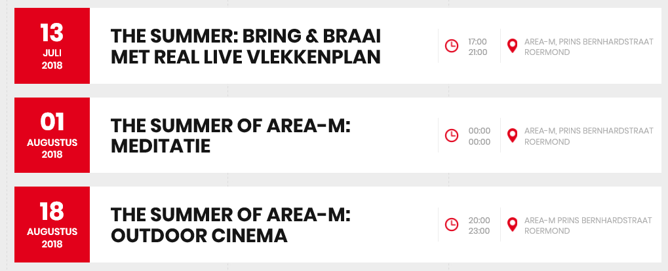
Area M Agenda

Slide 21
Notes:
Ervaringen /feedback

